Slide 1
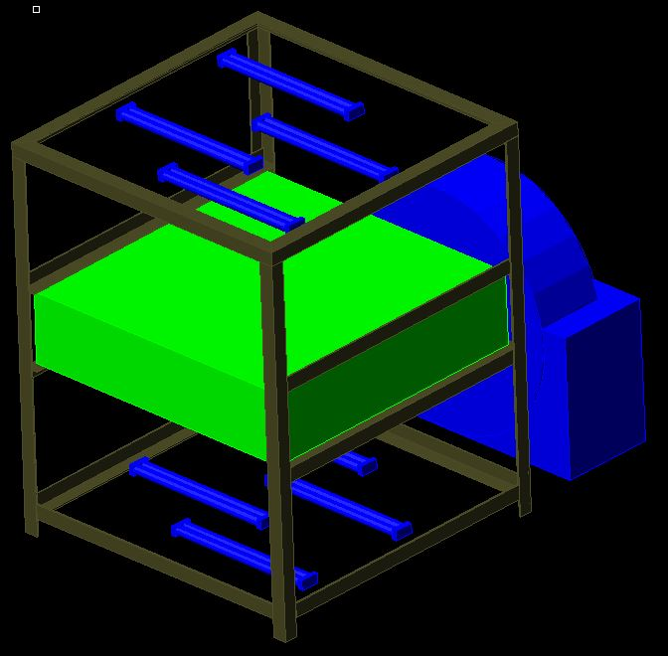
1
Vazduh uvlači kroz otvore sa predfilterom u gornjoj zoni levo (1) i desno (2)
Prolazi kroz HEPA i UV (3)
kada prodje dole (4) opet UV i usisava se u motor i izbacuje napolje (5)
3
2
4
5

Slide 2
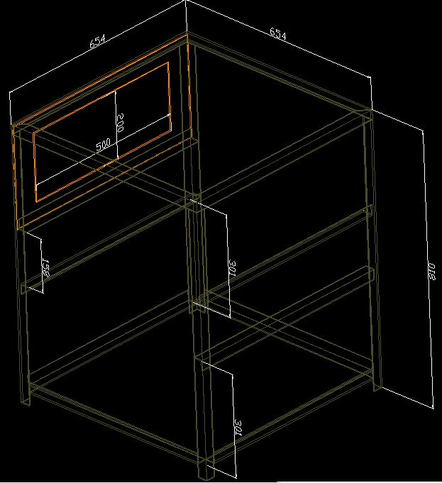
Preliminarne dimenzije
654x654x810 + motor
Ostavio sam usis 200x500 da se vidi da li ima tako nekakav filter ili da ostavimo komplet rupu sa obe strane
Kostur sam radio sa L profilom 30x30x3
Ostavio sam mesto za nosač hepe, jer nismo sigurni koliki je a da se moze izvlačiti

Slide 3
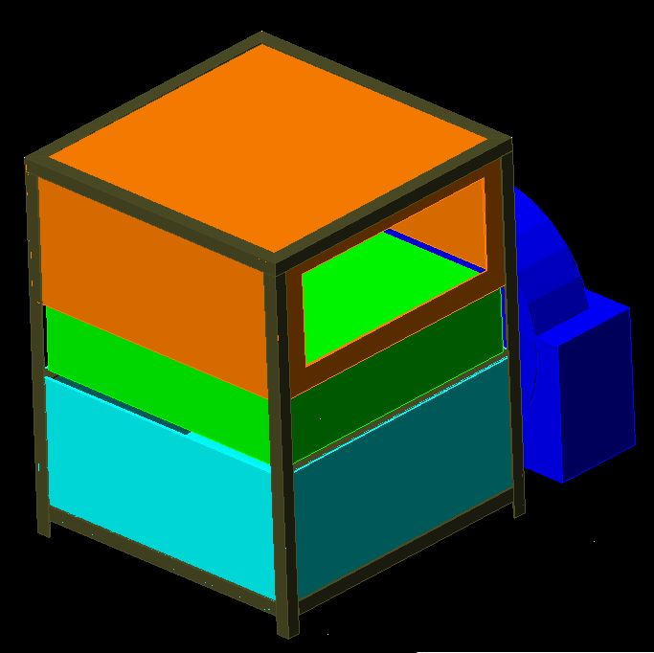
2
Ovde se vidi da nije dobro da usis stoji ovako nego će morati u tačkama (1 i 2) jer se čist vazduh izbacuje sa iste strane (3)
Rešenje – da postavimo neka creva i sve ostane ovako
1
3

Slide 4
